Slide 1

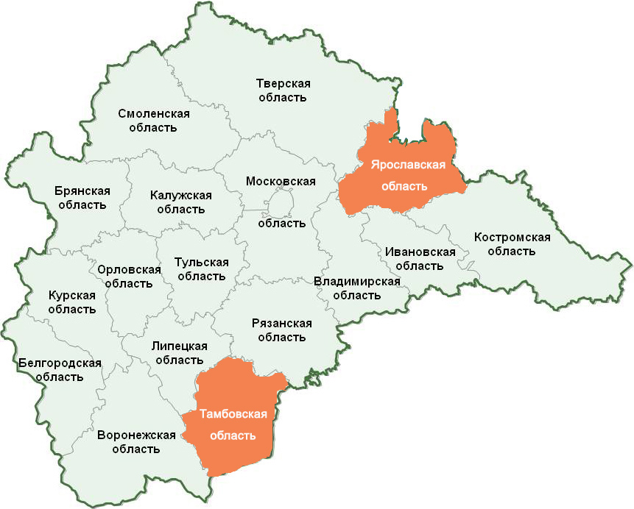
ГБУЗ ЯО «Ярославская областная клиническая наркологическая больница
ОСОБЕННОСТИ УПОТРЕБЛЕНИЯ АЛКОГОЛЯ И СОВРЕМЕННЫЕ ПОДХОДЫ
В ЛЕКАРСТВЕННОЙ ТЕРАПИИ АЛКОГОЛИЗМА
Главный нарколог ЦФО и Ярославской области
А.В. Волков
Notes:
1

Slide 2
Алкоголь
как часть мировой культуры
ГБУЗ ЯО «Ярославская областная клиническая наркологическая больница
Производство и употребление алкоголя имеет глубокую историю и широко распространено во многих культурах человеческой цивилизации на протяжении тысячелетий
Алкоголь используется как:
  Элемент отдыха, поскольку он улучшает настроение и веселит
  Средство облегчающее установление контактов и помогающее переживать чувство общности с другими людьми
  Средство, уменьшающее чувство тревоги, напряжения, помогающее расслабиться и заснуть
  Жидкость для утоления жажды
  Аперитив для усиления аппетита, слюноотделения и улучшения пищеварения
  Необходимый вкусовой атрибут при приеме пищи
  Важная часть событий семейного или общественного плана
Notes:
2
Despite the fact that reduction of alcohol consumption is being accepted as a legitimate treatment goal and as an additional option in the treatment of alcohol dependence in guidelines and clinical practice in the vast majority of the EU Member States, there is currently no treatment approved for the indication of reduction of alcohol consumption in patients with alcohol dependence.
Nalmefene offers patients with alcohol dependence a new pharmacological treatment paradigm, both in terms of the treatment goal and in terms of the dosing regimen.
The nalmefene development programme attracted patients with a long (approximately 13-year) history of alcohol problems who were at risk of alcohol-related harm according to the WHO criteria. The nalmefene treatment paradigm addresses an unmet medical need as it has the potential to engage patients at risk of alcohol-related harm who may otherwise not seek help. This is exemplified by the fact that two-thirds of the patients had never before been treated for their alcohol dependence.
Nalmefene’s efficacy in reducing alcohol consumption in patients with alcohol dependence has been demonstrated in the two 6-month efficacy studies and the 1-year study provided supportive evidence of the efficacy of nalmefene up to 1 year of treatment. The studies show a large reduction in alcohol intake already from month 1 and maintained through treatment (up to 1 year).
The clinical value of nalmefene was more pronounced in the patients with a high or very high drinking risk level at baseline and randomisation than in the total population.
Nalmefene is taken as-needed, so the patients decide when to take their medication. Nalmefene can even be taken after the patient has started drinking, to limit alcohol consumption. This concept was well accepted by the patients. In three studies, patients were adherent to the dosing regimen on approximately 80 to 90% of the days. Moreover, as the patient does not need to take nalmefene when there is no intention to drink, there is also no unnecessary exposure to nalmefene on these days.

Slide 3
АЛКОГОЛЬНОЕ БРЕМЯ РОССИИ
ГБУЗ ЯО «Ярославская областная клиническая наркологическая больница
Россия занимает:
1 место в мире по смертности от убийств!
1 место в мире по количеству брошенных детей!
Последнее место в Европе по продолжительности жизни мужчин!
В тюрьме смертность среди мужчин трудоспособного возраста в 3 раза меньше, чем на воле.
В России самый дешевый алкоголь.
Россия занимает:
1 место в мире по уровню потребления крепких спиртных напитков (12 литров на душу населения)
В 1913 году душевое потребление алкоголя в России составляло 2,4 литра (к вопросу о российском менталитете!).
Торговые точки по продаже алкоголя:
в России приходится 1 на 400 человек населения,
в Европе - 1 на 4 - 6 тысяч человек!
3,8%

Slide 5

АЛКОГОЛЬНАЯ СМЕРТНОСТЬ В РОССИИ:
ЭКСПЕРТНЫЕ ОЦЕНКИ
ГБУЗ ЯО «Ярославская областная клиническая наркологическая больница
В России ежегодно умирает около 2 млн. человек (РосСтат)
Злоупотребление алкоголем приводит к преждевременной, предотвратимой смерти около полумиллиона россиян ежегодно, будучи причиной около 30% смертности мужчин и 15% - женщин
(Доклад Совета Общественной Палаты)
Около 25% всех смертей в России
связано со злоупотреблением алкоголем
Во всем мире 2,5 млн. смертей в год
связано со излишним потреблением
алкоголя (ВОЗ)
20% алкогольных смертей во всем мире
приходится на долю России
500.000 алкогольных смертей
в год
8.351.898

Slide 6
ГБУЗ ЯО «Ярославская областная клиническая наркологическая больница
Распространенность алкоголизма в России вызывает тревогу.
Число больных алкоголизмом и алкогольными психозами, зарегистрированных наркологической службой в 2014 г., составило 1 809 975 человек, или 1 238,9 на 100 тыс. населения, или почти 1,2% общей численности населения. Еще 380 430 пациентов обратились за наркологической помощью с употреблением алкоголя с вредными последствиями (в соответствии с МКБ-10).
Таким образом, суммарное число больных алкогольными расстройствами в 2014 г. составило 2 190 405 человек.
Общий показатель распространенности алкогольных расстройств остается высоким – 1 499,3 на 100 тыс. населения или 1,5% населения страны.

Slide 7

АЛКОГОЛЬНАЯ ПАТОЛОГИЯ В РОССИИ
В 2011 ГОДУ:
ГБУЗ ЯО «Ярославская областная клиническая наркологическая больница
По расчетам экспертов ВОЗ у 16,29% мужчин и у 2,58% женщин старше 14 лет в России имелись расстройства, связанные с приемом алкоголя
С учетом распределения по полу (мужчины 46%, женщины 54%) в России насчитывалось 55.952.100 мужчин и 65.682.900 женщин старше 14 лет
Следовательно, алкогольная патология имелась у 10.809.215 россиян старше 14 лет (у 9.114.597 мужчин и 1.694.618 женщин), что составило 8,9% этой возрастной группы
Таким образом, вне поля зрения государственной наркологии, возможно,
осталось 8.351.898 человек с алкогольными проблемами или 77,3% от общего их числа
2.457.317
8.351.898
Notes:
7
Despite the fact that reduction of alcohol consumption is being accepted as a legitimate treatment goal and as an additional option in the treatment of alcohol dependence in guidelines and clinical practice in the vast majority of the EU Member States, there is currently no treatment approved for the indication of reduction of alcohol consumption in patients with alcohol dependence.
Nalmefene offers patients with alcohol dependence a new pharmacological treatment paradigm, both in terms of the treatment goal and in terms of the dosing regimen.
The nalmefene development programme attracted patients with a long (approximately 13-year) history of alcohol problems who were at risk of alcohol-related harm according to the WHO criteria. The nalmefene treatment paradigm addresses an unmet medical need as it has the potential to engage patients at risk of alcohol-related harm who may otherwise not seek help. This is exemplified by the fact that two-thirds of the patients had never before been treated for their alcohol dependence.
Nalmefene’s efficacy in reducing alcohol consumption in patients with alcohol dependence has been demonstrated in the two 6-month efficacy studies and the 1-year study provided supportive evidence of the efficacy of nalmefene up to 1 year of treatment. The studies show a large reduction in alcohol intake already from month 1 and maintained through treatment (up to 1 year).
The clinical value of nalmefene was more pronounced in the patients with a high or very high drinking risk level at baseline and randomisation than in the total population.
Nalmefene is taken as-needed, so the patients decide when to take their medication. Nalmefene can even be taken after the patient has started drinking, to limit alcohol consumption. This concept was well accepted by the patients. In three studies, patients were adherent to the dosing regimen on approximately 80 to 90% of the days. Moreover, as the patient does not need to take nalmefene when there is no intention to drink, there is also no unnecessary exposure to nalmefene on these days.

Slide 8

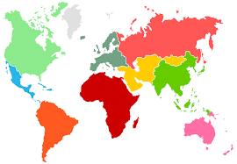

Предпочтительное потребление крепких алкогольных напитков при общем высоком потреблении алкоголя способствует частому развитию соматических осложнений и высокому уровню смертности от них.
СТРУКТУРА ПРОДАЖ АЛКОГОЛЬНЫХ НАПИТКОВ В 2011 г.
по данным РосСтата:
Страна | Крепкие напитки | Пиво | Вино
Россия | 54,5% | 31% | 13,2%
ПРОБЛЕМА ВЫСОКОГО ПОТРЕБЛЕНИЯ КРЕПКИХ НАПИТКОВ
В таблице приведены данные ВОЗ за 2005 г.
Страна | Крепкие напитки | Пиво | Вино
Германия | 20% | 53% | 27%
Франция | 20% | 17% | 62%
Россия | 63% | 33% | 1%

Slide 9
ДОЛЯ ЛЮДЕЙ, НИКОГДА НЕ УПОТРЕБЛЯВШИХ АЛКОГОЛЬ
Страна | Мужчины (%) | Женщины (%)
Германия | 3,9 | 3,9
Франция | 1,8 | 3,3
Россия | 10 | 28,6
Данные из отчетов ВОЗ
Notes:
9
Despite the fact that reduction of alcohol consumption is being accepted as a legitimate treatment goal and as an additional option in the treatment of alcohol dependence in guidelines and clinical practice in the vast majority of the EU Member States, there is currently no treatment approved for the indication of reduction of alcohol consumption in patients with alcohol dependence.
Nalmefene offers patients with alcohol dependence a new pharmacological treatment paradigm, both in terms of the treatment goal and in terms of the dosing regimen.
The nalmefene development programme attracted patients with a long (approximately 13-year) history of alcohol problems who were at risk of alcohol-related harm according to the WHO criteria. The nalmefene treatment paradigm addresses an unmet medical need as it has the potential to engage patients at risk of alcohol-related harm who may otherwise not seek help. This is exemplified by the fact that two-thirds of the patients had never before been treated for their alcohol dependence.
Nalmefene’s efficacy in reducing alcohol consumption in patients with alcohol dependence has been demonstrated in the two 6-month efficacy studies and the 1-year study provided supportive evidence of the efficacy of nalmefene up to 1 year of treatment. The studies show a large reduction in alcohol intake already from month 1 and maintained through treatment (up to 1 year).
The clinical value of nalmefene was more pronounced in the patients with a high or very high drinking risk level at baseline and randomisation than in the total population.
Nalmefene is taken as-needed, so the patients decide when to take their medication. Nalmefene can even be taken after the patient has started drinking, to limit alcohol consumption. This concept was well accepted by the patients. In three studies, patients were adherent to the dosing regimen on approximately 80 to 90% of the days. Moreover, as the patient does not need to take nalmefene when there is no intention to drink, there is also no unnecessary exposure to nalmefene on these days.

Slide 10
ГБУЗ ЯО «Ярославская областная клиническая наркологическая больница
В мировом масштабе алкоголь является одной из трех наиболее приоритетных проблем в области общественного здравоохранения. В Европейском регионе ВОЗ уровни употребления алкоголя и связанного с алкоголем вреда по-прежнему остаются самыми высокими в мире. Установлено, что в Европе 40% нездоровья и преждевременной смертности обусловлены тремя предотвратимыми факторами риска – курением, употреблением алкоголя и дорожно-транспортными происшествиями.
Анализ показателей, характеризующих здоровье населения свидетельствует о том, что такие негативные явления как увеличение смертности, снижение рождаемости, рост отравлений, самоубийств, несчастных случаев на рабочем месте, смертности в дорожно-транспортных происшествиях, рост преступности и других негативных явлений напрямую связаны с употреблением алкоголя. В связи с последствиями этих проблем государство несет значительные экономические потери.

Slide 11
ГБУЗ ЯО «Ярославская областная клиническая наркологическая больница
Для более точного понимания масштабов проблемы и тенденций в области употребления алкоголя необходимо осуществлять регулярный мониторинг, включающий в себя проведение качественных исследований, позволяющих своевременно выявить формирующиеся модели употребления.
Получить картину употребления алкоголя на текущий момент можно только благодаря опросу различных групп населения, без которых мониторинг недостаточно информативен. Опрос дает возможность выявить новые как положительные, так и негативные тенденции в картине употребления и злоупотребления алкоголем.

Slide 12
ЦЕЛЬ И ЗАДАЧИ ИССЛЕДОВАНИЯ
ГБУЗ ЯО «Ярославская областная клиническая наркологическая больница
Цель: изучение особенностей употребления алкогольных напитков среди населения города Ярославля
Задачи:
изучение отношения населения к актуальными проблемам потребления алкоголя,
изучение частотно-количественных характеристик употребления различных видов алкогольных напитков
выявление у опрашиваемых типичных проблем, связанных с употреблением алкоголя,
определение групп риска.
Анонимный опрос случайной выборки населения города Ярославля (1000 человек)
в возрасте старше 25 лет с использованием специально разработанной анкеты
Notes:
12

Slide 13
РАСПРЕДЕЛЕНИЕ ОПРОШЕННЫХ ПО ВОЗРАСТУ И ПОЛУ
ГБУЗ ЯО «Ярославская областная клиническая наркологическая больница
пол
возраст
Наибольшая доля опрошенных была в трудоспособном возрасте, проживала в семье, имела детей, была занята
активной трудовой деятельностью
Notes:
13

Slide 14
ГБУЗ ЯО «Ярославская областная клиническая наркологическая больница
Оценка населением эффективности мер, способствующих снижению потребления алкоголя
 |  | Все | Мужчины | Женщины
Уменьшение числа точек продажи алкогольных напитков | Да | 48,6% | 42,7% | 57,9%
 | Нет | 51,4% | 57,3% | 42,1%
Ограничение времени продажи алкогольных напитков | Да | 46,0% | 41,7% | 52,8%
 | Нет | 54,0% | 58,3% | 47,2%
Увеличение цен на алкогольную продукцию | Да | 41,2% | 40,4% | 42,6%
 | Нет | 58,8% | 59,6% | 57,4%
Обращает внимание, что на вопрос о наличии родственников или близких знакомых, имеющих значительные проблемы с употреблением алкоголя, более половины опрошенных (53%) ответили положительно.
При этом о наличии таких лиц среди своего ближайшего окружения женщины сообщали несколько чаще (в 55% случаев), чем мужчины (52%).
Notes:
14
Despite the fact that reduction of alcohol consumption is being accepted as a legitimate treatment goal and as an additional option in the treatment of alcohol dependence in guidelines and clinical practice in the vast majority of the EU Member States, there is currently no treatment approved for the indication of reduction of alcohol consumption in patients with alcohol dependence.
Nalmefene offers patients with alcohol dependence a new pharmacological treatment paradigm, both in terms of the treatment goal and in terms of the dosing regimen.
The nalmefene development programme attracted patients with a long (approximately 13-year) history of alcohol problems who were at risk of alcohol-related harm according to the WHO criteria. The nalmefene treatment paradigm addresses an unmet medical need as it has the potential to engage patients at risk of alcohol-related harm who may otherwise not seek help. This is exemplified by the fact that two-thirds of the patients had never before been treated for their alcohol dependence.
Nalmefene’s efficacy in reducing alcohol consumption in patients with alcohol dependence has been demonstrated in the two 6-month efficacy studies and the 1-year study provided supportive evidence of the efficacy of nalmefene up to 1 year of treatment. The studies show a large reduction in alcohol intake already from month 1 and maintained through treatment (up to 1 year).
The clinical value of nalmefene was more pronounced in the patients with a high or very high drinking risk level at baseline and randomisation than in the total population.
Nalmefene is taken as-needed, so the patients decide when to take their medication. Nalmefene can even be taken after the patient has started drinking, to limit alcohol consumption. This concept was well accepted by the patients. In three studies, patients were adherent to the dosing regimen on approximately 80 to 90% of the days. Moreover, as the patient does not need to take nalmefene when there is no intention to drink, there is also no unnecessary exposure to nalmefene on these days.

Slide 15
Частота употребления
алкогольных напитков
ГБУЗ ЯО «Ярославская областная клиническая наркологическая больница
Notes:
15

Slide 16
Употребление различных видов алкогольных напитков в день выпивки
ГБУЗ ЯО «Ярославская областная клиническая наркологическая больница
Notes:
16

Slide 17
Нормы употребления алкоголя (рекомендации ВОЗ)
ГБУЗ ЯО «Ярославская областная клиническая наркологическая больница
Одна порция алкоголя = 10 мл (8 г) этанола (чистого спирта)!
По уровню риска развития отрицательных последствий для человека дозы алкоголя разбиты на три группы:
Низкий уровень риска:
Этот уровень подразумевает, что алкоголь не оказывает выраженного отрицательного воздействия на здоровье и не вызовет значимых последствий.
Для мужчин: 3 порции в день (30 мл этанола) или 21 порция (210 мл этанола) в неделю с распределением по всей неделе (2 дня из 7 – без алкоголя).
Для женщин: 2 порции в день (20 мл этанола) или 14 порций (140 мл этанола) в неделю с распределением по всей неделе (2 дня из 7 – без алкоголя).
Мужчины:
- до 3 порций в день (75 мл водки (40%) или 200 мл вина (15%) или 500 мл пива (6%).
Женщины:
- до 2 порций в день (50 мл водки (40%) или 130 мл вина (15%) или 330 мл пива (6%).
Опасный уровень риска:
Этот уровень подразумевает, что алкоголь может нанести вашему организму серьезный вред – повышение артериального давления, воздействие на печень, риск инсульта и др.
Для мужчин: 3-7 порций в день (30-70 мл этанола) или 22-49 (220-490 мл этанола) порций в неделю.
Для женщин: 2-5 порций (20-50 мл этанола) в день или 15-35 порций (150-350 мл этанола) в неделю.
Вредный уровень риска:
Алкоголь гарантированно приведет к серьезным проблемам со здоровьем, психикой, личной и общественной жизнью.
Для мужчин: более 7 порций (70 мл этанола) в день или более 49 порций (400 мл этанола) в неделю.
Для женщин: более 5 порций (50 мл этанола) в день или более 35 порций (350 мл этанола) в неделю.

Slide 18
КОЛИЧЕСТВО ПОРЦИЙ ЗА ОДИН АЛКОГОЛЬНЫЙ ЭКСЦЕСС
ГБУЗ ЯО «Ярославская областная клиническая наркологическая больница
 | Водка, коньяк, виски (40% об.) | Пиво | Сухое вино (11-13% об.) | Крепленое вино (17-20% об.) | Алкогольные коктейли (15% об.)
1 порция | 30 мл | 250 мл | 100 мл | 75 мл | 85 мл
Notes:
18

Slide 19
Анализ употребления различных видов алкогольных напитков в день выпивки
ГБУЗ ЯО «Ярославская областная клиническая наркологическая больница
Среди мужчин наиболее распространенным было употребление пива в количестве 3-4 порций (25%), далее следует употребление крепких напитков: в количестве 7-9 порций (23%), 3-4 порции (22%) и в количестве 10 или более порций (19%). В отношении оставшихся видов алкогольных напитков, бóльшая часть мужчин сообщала об употреблении 3-4-х порций в день выпивки (8,1% сухого вина, 6,6% креплёного вина, 3,2% алкогольных коктейлей).
У женщин количественные характеристики употребления алкогольных напитков были иные. Наиболее распространенным было употребление 1-2 порций (34%) и 3-4 порций (26%) сухого вина, далее следует употребление крепленого вина в количестве 1-2 порций (19%), а за ним – употребление крепких алкогольных напитков в количестве 1-2 порций (18%) и 3-4 порций (14%).
Обозначилась новая тенденция с употреблением алкогольных коктейлей. Для женщин этот вид алкогольных напитков оказался единственным, где частота употребления в количестве 3-4 порций за одну выпивку была выше, чем 1-2 порций (3,6% и 2,8%, соответственно).
Ситуация с потреблением различных видов напитков в больших количествах, как среди мужчин, так и женщин, и в особенности крепкого алкоголя, не может не вызывать тревогу ввиду негативных последствий такого употребления для здоровья и качества жизни населения.
Notes:
19

Slide 20
НАЛИЧИЕ за последний год проблем, связанных с употреблением алкоголя
ГБУЗ ЯО «Ярославская областная клиническая наркологическая больница
Notes:
20

Slide 21
Число указанных проблемных ситуаций, связанных с употреблением алкоголя
ГБУЗ ЯО «Ярославская областная клиническая наркологическая больница
Кол-во проблем | 0 | 1 | 2 | 3 | 4 | 5 | 6
Все | 47,8 | 20,5 | 10,1 | 6,4 | 4,1 | 3,4 | 7,5
Мужчины | 36,9 | 22,5 | 12,2 | 9,2 | 5,6 | 4,6 | 9,0
Женщины | 65,1 | 17,6 | 6,9 | 2,0 | 1,8 | 1,5 | 5,1
Большое количество потребляемого алкоголя провоцирует возникновение большого количества проблемных ситуаций.
Данное обстоятельство требует изменений законодательства и профилактических вмешательств, способствующих сокращению объёмов потребляемых алкогольных напитков всех видов, в первую очередь – крепких алкогольных напитков.

Slide 22
ВЫВОДЫ
ГБУЗ ЯО «Ярославская областная клиническая наркологическая больница
Среди мужчин наиболее распространенным является употребление крепких алкогольных напитков и пива, особенно крепких напитков в больших количествах.
Среди женщин наиболее распространенным является употребление сухого вина, за которым следуют крепкие алкогольные напитки.
Мужчины в целом более склонны к употреблению бόльших количеств различных видов алкогольных напитков, чем женщины, за исключением сухого вина.
Потребление больших количеств алкоголя влечет за собой возникновение различных проблемных ситуаций.
Более половины опрошенных сообщили, что у них есть знакомые или родственники, имеющие значительные проблемы с употреблением алкоголя.
Таким образом, полученные результаты свидетельствуют о том, что традиционное для России потребление крепких спиртных напитков остается наиболее распространенным и влечет за собой большое количество проблемных ситуаций, влияющих на здоровье и качество жизни.
п
Notes:
22

Slide 23


Slide 24
Соматические заболевания, связанные с приемом алкоголя: расчеты экспертов ВОЗ
ГБУЗ ЯО «Ярославская областная клиническая наркологическая больница
Страна | Мужчины на 100 тыс. нас. 15-65 лет | Женщины на 100 тыс. нас. 15-65 лет
Германия | 6848 | 1817
Франция | 6931 | 1839
Россия | 19134 | 3111
С учетом численности населения, распределения по полу и возрасту, в России соматическими заболеваниями, связанными с употреблением алкоголя, может страдать 12.736.722 человека (10.695.906 мужчин и 2.040.816 млн. женщин)
Notes:
24
Despite the fact that reduction of alcohol consumption is being accepted as a legitimate treatment goal and as an additional option in the treatment of alcohol dependence in guidelines and clinical practice in the vast majority of the EU Member States, there is currently no treatment approved for the indication of reduction of alcohol consumption in patients with alcohol dependence.
Nalmefene offers patients with alcohol dependence a new pharmacological treatment paradigm, both in terms of the treatment goal and in terms of the dosing regimen.
The nalmefene development programme attracted patients with a long (approximately 13-year) history of alcohol problems who were at risk of alcohol-related harm according to the WHO criteria. The nalmefene treatment paradigm addresses an unmet medical need as it has the potential to engage patients at risk of alcohol-related harm who may otherwise not seek help. This is exemplified by the fact that two-thirds of the patients had never before been treated for their alcohol dependence.
Nalmefene’s efficacy in reducing alcohol consumption in patients with alcohol dependence has been demonstrated in the two 6-month efficacy studies and the 1-year study provided supportive evidence of the efficacy of nalmefene up to 1 year of treatment. The studies show a large reduction in alcohol intake already from month 1 and maintained through treatment (up to 1 year).
The clinical value of nalmefene was more pronounced in the patients with a high or very high drinking risk level at baseline and randomisation than in the total population.
Nalmefene is taken as-needed, so the patients decide when to take their medication. Nalmefene can even be taken after the patient has started drinking, to limit alcohol consumption. This concept was well accepted by the patients. In three studies, patients were adherent to the dosing regimen on approximately 80 to 90% of the days. Moreover, as the patient does not need to take nalmefene when there is no intention to drink, there is also no unnecessary exposure to nalmefene on these days.

Slide 25
ГБУЗ ЯО «Ярославская областная клиническая наркологическая больница
Алкогольная патология при соматических заболеваниях
(результаты исследования Н.В. Говорина с соавт.)
Место: Городская клиническая больница №1 г. Читы
Число обследованных: 432 пациента из 11 отделений терапевтического и хирургического профиля
Распределение по полу: 57,8% мужчин и 42,2% женщин
Результаты: наркологическая патология, вызванная употреблением алкоголя, установлена в 40,7% случаев, в том числе зависимость у 23,7% и употребление с вредными последствиями у 17% пациентов.
Для мужчин эти показатели равнялись соответственно 55,8%, 35,2% и 20,6%, для женщин – 17,9%, 5,5% и 12,4%
Notes:
С учетом разницы по гендерному распределению процент выявленной алкогольной зависимости в двух исследованиях не столь существенно различается (23,7% и 16,7%) в сравнении с показателем суммарной алкогольной патологии (двукратная разница - 40,7% и 20,2%) или употребления с вредными последствиями (почти пятикратная разница – 17% и 3,5%)

Slide 26
Больные с алкогольными проблемами не доходят до специалиста
ГБУЗ ЯО «Ярославская областная клиническая наркологическая больница
В Институте скорой помощи им. Джанелидзе (Санкт-Петербург) весной 2012 г. на протяжении 5 дней наркологами обследовались все поступающие больные
Всего было обследовано 807 человек
Было установлено, что 163 из них (20,2%) имели диагноз алкогольная зависимость (алкоголизм) или употребление алкоголя с вредными последствиями
Среди этих 163 больных, очевидно нуждавшихся в специализированной наркологической помощи, лишь 59 (36%) лечились по поводу алкоголизма и лишь 26 человек (16%) состояли под наблюдением у нарколога
Таким образом, большая часть наркологических пациентов, получая помощь в соматических стационарах, не попадает в поле зрения специалистов государственной наркологической службы
Notes:
26
Despite the fact that reduction of alcohol consumption is being accepted as a legitimate treatment goal and as an additional option in the treatment of alcohol dependence in guidelines and clinical practice in the vast majority of the EU Member States, there is currently no treatment approved for the indication of reduction of alcohol consumption in patients with alcohol dependence.
Nalmefene offers patients with alcohol dependence a new pharmacological treatment paradigm, both in terms of the treatment goal and in terms of the dosing regimen.
The nalmefene development programme attracted patients with a long (approximately 13-year) history of alcohol problems who were at risk of alcohol-related harm according to the WHO criteria. The nalmefene treatment paradigm addresses an unmet medical need as it has the potential to engage patients at risk of alcohol-related harm who may otherwise not seek help. This is exemplified by the fact that two-thirds of the patients had never before been treated for their alcohol dependence.
Nalmefene’s efficacy in reducing alcohol consumption in patients with alcohol dependence has been demonstrated in the two 6-month efficacy studies and the 1-year study provided supportive evidence of the efficacy of nalmefene up to 1 year of treatment. The studies show a large reduction in alcohol intake already from month 1 and maintained through treatment (up to 1 year).
The clinical value of nalmefene was more pronounced in the patients with a high or very high drinking risk level at baseline and randomisation than in the total population.
Nalmefene is taken as-needed, so the patients decide when to take their medication. Nalmefene can even be taken after the patient has started drinking, to limit alcohol consumption. This concept was well accepted by the patients. In three studies, patients were adherent to the dosing regimen on approximately 80 to 90% of the days. Moreover, as the patient does not need to take nalmefene when there is no intention to drink, there is also no unnecessary exposure to nalmefene on these days.

Slide 27
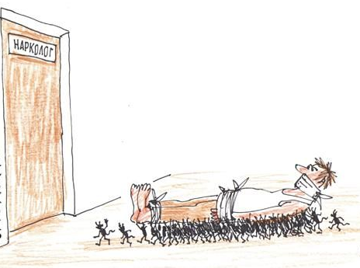
Почему больные не доходят до специалиста?
ГБУЗ ЯО «Ярославская областная клиническая наркологическая больница
Больной не хочет обращаться к наркологу потому что:
Он не считает себя больным (феномен анозогнозии)
Ему стыдно признать себя «алкоголиком» (социальная стигма)
Он опасается, нередко в силу невежества, дискриминации в связи с постановкой на учет в наркологическом учреждении
Notes:
27
Despite the fact that reduction of alcohol consumption is being accepted as a legitimate treatment goal and as an additional option in the treatment of alcohol dependence in guidelines and clinical practice in the vast majority of the EU Member States, there is currently no treatment approved for the indication of reduction of alcohol consumption in patients with alcohol dependence.
Nalmefene offers patients with alcohol dependence a new pharmacological treatment paradigm, both in terms of the treatment goal and in terms of the dosing regimen.
The nalmefene development programme attracted patients with a long (approximately 13-year) history of alcohol problems who were at risk of alcohol-related harm according to the WHO criteria. The nalmefene treatment paradigm addresses an unmet medical need as it has the potential to engage patients at risk of alcohol-related harm who may otherwise not seek help. This is exemplified by the fact that two-thirds of the patients had never before been treated for their alcohol dependence.
Nalmefene’s efficacy in reducing alcohol consumption in patients with alcohol dependence has been demonstrated in the two 6-month efficacy studies and the 1-year study provided supportive evidence of the efficacy of nalmefene up to 1 year of treatment. The studies show a large reduction in alcohol intake already from month 1 and maintained through treatment (up to 1 year).
The clinical value of nalmefene was more pronounced in the patients with a high or very high drinking risk level at baseline and randomisation than in the total population.
Nalmefene is taken as-needed, so the patients decide when to take their medication. Nalmefene can even be taken after the patient has started drinking, to limit alcohol consumption. This concept was well accepted by the patients. In three studies, patients were adherent to the dosing regimen on approximately 80 to 90% of the days. Moreover, as the patient does not need to take nalmefene when there is no intention to drink, there is also no unnecessary exposure to nalmefene on these days.

Slide 28
Инновационный подход:
Привлекать врачей - интернистов
к лечению алкогольной зависимости
ГБУЗ ЯО «Ярославская областная клиническая наркологическая больница
Можно предположить, что вовлекая врачей соматических специальностей в оказание помощи пациентам с алкогольной природой расстройств, можно добиться существенного увеличения охвата всех нуждающихся за счет уменьшения стигматизации и приближения качественной медицинской помощи к наркологическому больному.
В конечном итоге это может привести к улучшению прогноза основного соматического заболевания и снижению уровня смертности.
Утвержденный Приказом Минздрава России №929н от 15.11.12г. Порядок оказания медицинской помощи по профилю «наркология» предусматривает такую работу на уровне первичной медико-санитарной помощи
Notes:
28
Despite the fact that reduction of alcohol consumption is being accepted as a legitimate treatment goal and as an additional option in the treatment of alcohol dependence in guidelines and clinical practice in the vast majority of the EU Member States, there is currently no treatment approved for the indication of reduction of alcohol consumption in patients with alcohol dependence.
Nalmefene offers patients with alcohol dependence a new pharmacological treatment paradigm, both in terms of the treatment goal and in terms of the dosing regimen.
The nalmefene development programme attracted patients with a long (approximately 13-year) history of alcohol problems who were at risk of alcohol-related harm according to the WHO criteria. The nalmefene treatment paradigm addresses an unmet medical need as it has the potential to engage patients at risk of alcohol-related harm who may otherwise not seek help. This is exemplified by the fact that two-thirds of the patients had never before been treated for their alcohol dependence.
Nalmefene’s efficacy in reducing alcohol consumption in patients with alcohol dependence has been demonstrated in the two 6-month efficacy studies and the 1-year study provided supportive evidence of the efficacy of nalmefene up to 1 year of treatment. The studies show a large reduction in alcohol intake already from month 1 and maintained through treatment (up to 1 year).
The clinical value of nalmefene was more pronounced in the patients with a high or very high drinking risk level at baseline and randomisation than in the total population.
Nalmefene is taken as-needed, so the patients decide when to take their medication. Nalmefene can even be taken after the patient has started drinking, to limit alcohol consumption. This concept was well accepted by the patients. In three studies, patients were adherent to the dosing regimen on approximately 80 to 90% of the days. Moreover, as the patient does not need to take nalmefene when there is no intention to drink, there is also no unnecessary exposure to nalmefene on these days.

Slide 29
Нужно ли вовлекать в оказание наркологической помощи
врачей-интернистов?
ГБУЗ ЯО «Ярославская областная клиническая наркологическая больница
«Против»
Дефицит времени на приеме
Отсутствие мотивации
Этический аспект. Неудобно спрашивать про алкоголь
Юридический аспект. Постановка наркологического диагноза возможна только врачом-наркологом
Отсутствие надлежащей наркологической подготовки:
Терапевты не владеют методами раннего выявления и мотивации
Плохо разбираются в клинике алкоголизма
Не владеют методами психотерапевтического воздействия и терапии
«За»
Существует зарубежный опыт работы врачей общей практики с алкогольными проблемами
При этом успешно применяются:
Методы ранней диагностики алкогольных проблем
Методы мотивационного/ психотерапевтического воздействия
Антиалкогольные средства, доказавшие свою эффективность
Понимание интернистами того, что устранение фактора риска в виде злоупотребления алкоголем улучшает прогноз основного соматического заболевания, делает терапию более эффективной, а врача – более успешным

Slide 30

Инновационный подход:
Стратегия снижения потребления алкоголя
ГБУЗ ЯО «Ярославская областная клиническая наркологическая больница
Уменьшение количества потребляемого алкоголя как цель терапевтического воздействия
Notes:
30
Despite the fact that reduction of alcohol consumption is being accepted as a legitimate treatment goal and as an additional option in the treatment of alcohol dependence in guidelines and clinical practice in the vast majority of the EU Member States, there is currently no treatment approved for the indication of reduction of alcohol consumption in patients with alcohol dependence.
Nalmefene offers patients with alcohol dependence a new pharmacological treatment paradigm, both in terms of the treatment goal and in terms of the dosing regimen.
The nalmefene development programme attracted patients with a long (approximately 13-year) history of alcohol problems who were at risk of alcohol-related harm according to the WHO criteria. The nalmefene treatment paradigm addresses an unmet medical need as it has the potential to engage patients at risk of alcohol-related harm who may otherwise not seek help. This is exemplified by the fact that two-thirds of the patients had never before been treated for their alcohol dependence.
Nalmefene’s efficacy in reducing alcohol consumption in patients with alcohol dependence has been demonstrated in the two 6-month efficacy studies and the 1-year study provided supportive evidence of the efficacy of nalmefene up to 1 year of treatment. The studies show a large reduction in alcohol intake already from month 1 and maintained through treatment (up to 1 year).
The clinical value of nalmefene was more pronounced in the patients with a high or very high drinking risk level at baseline and randomisation than in the total population.
Nalmefene is taken as-needed, so the patients decide when to take their medication. Nalmefene can even be taken after the patient has started drinking, to limit alcohol consumption. This concept was well accepted by the patients. In three studies, patients were adherent to the dosing regimen on approximately 80 to 90% of the days. Moreover, as the patient does not need to take nalmefene when there is no intention to drink, there is also no unnecessary exposure to nalmefene on these days.

Slide 31
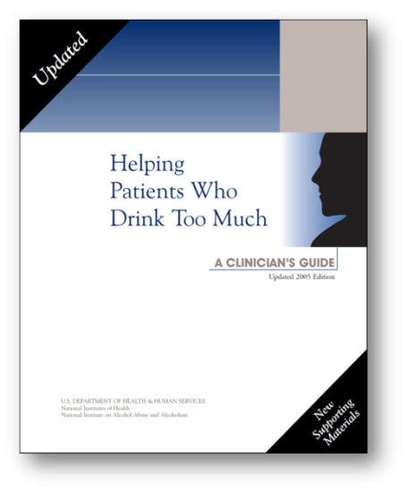
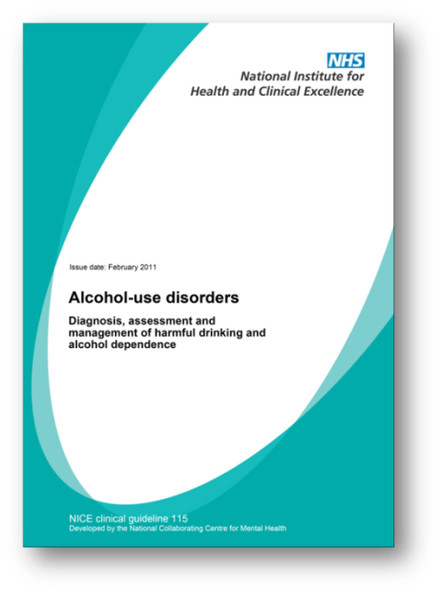
В ряде зарубежных руководств уменьшение употребления алкоголя рассматривается как адекватная цель лечения
ГБУЗ ЯО «Ярославская областная клиническая наркологическая больница
Национальный институт США по проблемам алкогольной зависимости и алкоголизма (NIAAA)
  “…наилучшим является определение индивидуальных задач для каждого пациента. Некоторые больные могут не желать соглашаться на абстиненцию как цель, особенно поначалу. И если больной с алкогольной зависимостью соглашается существенно уменьшить употребление алкоголя, наилучшим будет привлечь его к достижению этой цели, продолжая напоминать, что абстиненция остается оптимальным результатом”
Национальный институт здравоохранения и совершенствования социальной помощи (NICE). Великобритания
  “…Людям, злоупотребляющим алкоголем, предлагайте вмешательства, способствующие достижению абстиненции или умеренного употребления алкоголя в зависимости от ситуации”
  “…При вредном употреблении алкоголя или умеренной тяжести зависимости, если нет выраженной коморбидности, и при наличии адекватной социальной поддержки, умеренный уровень употребления спиртных напитков можно рассматривать в качестве цели лечения»
NIAAA. Helping patients who drink too much, 2007;
NIAAA. Rethinking Drinking, 2010; NICE Clinical guideline 115, 2011

Slide 32
ГБУЗ ЯО «Ярославская областная клиническая наркологическая больница
В конце 2012 года Европейское агентство по оценке лекарственных препаратов /EMEA/ подтвердило эффективность лекарства «Селинкро» /Selincro/, применение которого «позволяет сократить объёмы потребления алкоголя взрослыми людьми, страдающими от алкогольной зависимости». Активным компонентом «Селинкро» является вещество налмефен (антагонист опиоидных рецепторов). Лекарство было разработано международной фармацевтической компанией «Лундбек» /Lundbeck/
Регистрационные исследования налмефена: результаты и выводы
Налмефен уменьшает потребление алкоголя больными, страдающими алкогольной зависимостью – эффективен уже начиная с 1 месяца. Демонстрировал эффективность в ходе годичного исследования.
У пациентов с высоким или чрезвычайно высоким уровнем употребления алкоголя исходно и при рандомизации в дальнейшем достигалось улучшение в результате лечения налмефеном
Налмефен показан в целях уменьшения потребления алкоголя у взрослых пациентов с алкогольной зависимостью, у которых имеется потребление высокого уровня риска, при отсутствии физических симптомов отмены и не требующих срочной детоксикации
Налмефен следует назначать только в сочетании с непрерывной психосоциальной поддержкой, сконцентрированной на приверженности лечению и уменьшении употребления алкоголя
Принимается «по необходимости» («по потребности») только в те дни, когда пациент опасается, что предполагаемый прием алкоголя приведет к срыву. То есть решение о приеме лекарства принимает сам больной.
За 2 часа до приема алкоголя принимается одна таблетка Налмефена.

Slide 33



Slide 34

Грешно смеяться над больными людьми…
Но тебе-то можно – ты же Селинкро принимаешь!

